Slide 1
Детско-родительский проект
«Кто на Севере живет?
Старшая группа № 10
Фирсова Т.М.
Мошарева Е.Н.

Slide 2
Актуальность темы
В период дошкольного детства происходит становление человеческой личности, формирование начал экологической культуры. Поэтому очень важно формировать у детей интерес к живой природе, воспитывать любовь к ней, научить беречь окружающий мир.
В соответствии с комплексно-тематическим планированием у нас проходило познавательное занятие по теме: «Животный мир полярных районов Земли». После него представления дошкольников остались неполными, частичными. У детей стало возникать много вопросов по данной теме. Чтобы расширить знания детей мы разработали и реализовали данный детско-родительский проект.

Slide 3
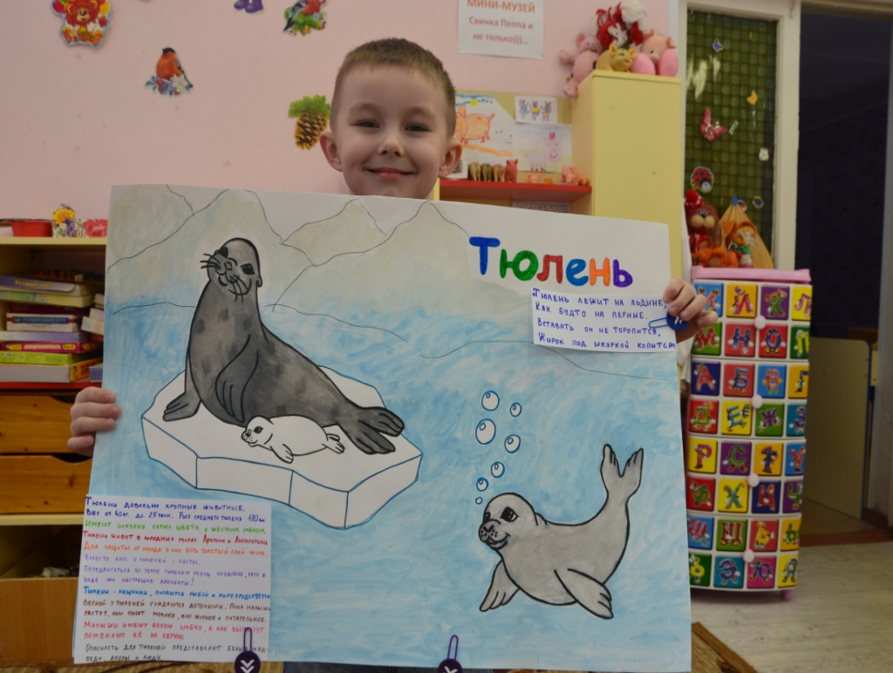
Паспорт проекта
Вид проекта: информационно-ориентированный
Продолжительность:
Краткосрочный (2 недели)
Участники:воспитанники группы № 10, воспитатели, родители детей.

Slide 4
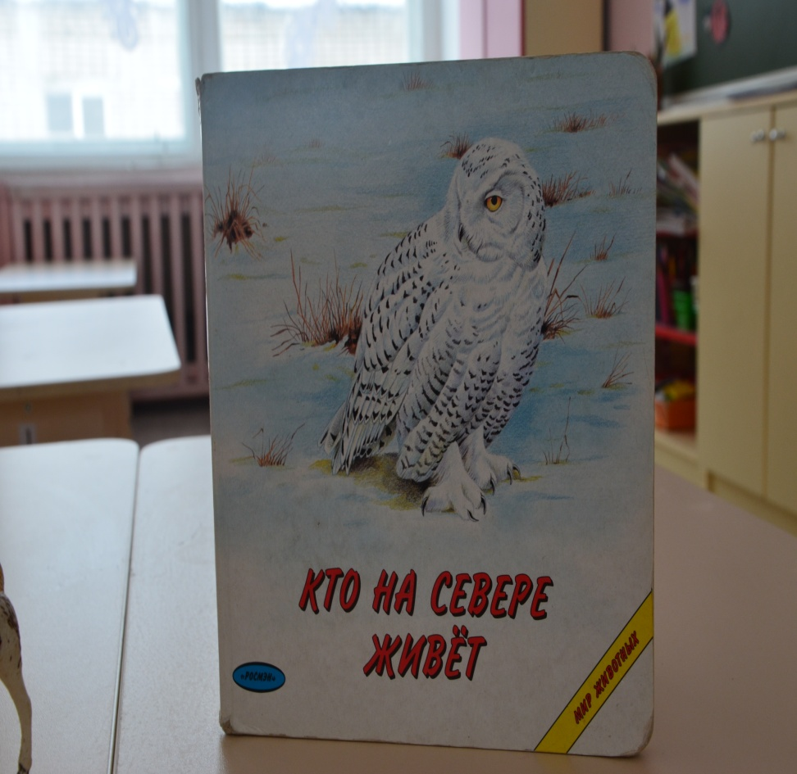
Цель проекта.
Расширение знаний детей о животных севера и их характерных особенностях через многообразие форм и методов организованной и самостоятельной деятельности

Slide 5
Задачи проекта
способствовать формированию потребности в приобретении новых знаний о животных;
развивать умение называть и описывать характерные особенности животных;
побуждать к получению новой информации;
развивать умение выступать перед другими детьми, не стесняться, презентовать продукт своей деятельности;
воспитывать ответственность, уверенность в себе, чувство гордости за свою работу.

Slide 6
Привлечь родителей к образовательной деятельности в саду посредсвом сопровождения ребенка в поисках новой информации в журналах, книгах, интернете, в оказании помощи в изготовлении продуктов проекта.

Slide 7
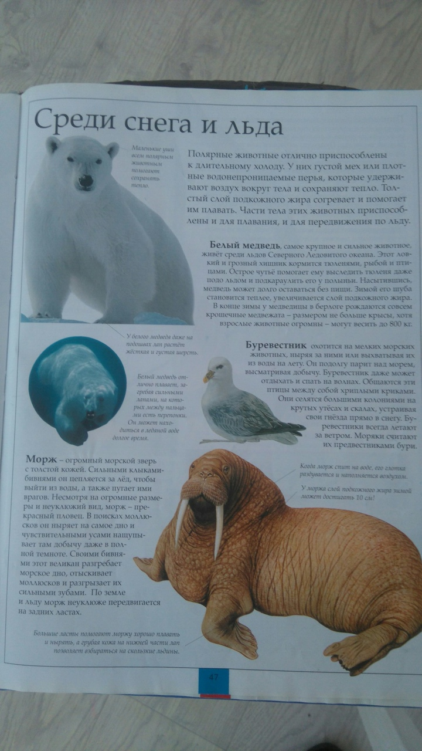
Ожидаемые результаты
у детей сформируются навыки поисковой деятельности по изучению животных севера и их особенностях;
- расширятся представления детей о многообразии животного мира северных районов;
- укрепятся детско-родительские отношения и взаимодействие с детским садом.

Slide 8
Принципы реализации проекта
Учет возрастных и индивидуальных особенностей;
Разнообразие форм и методов образовательной деятельности;
Доступность и привлекательность материала;
Взаимодействие с семьей.

Slide 9
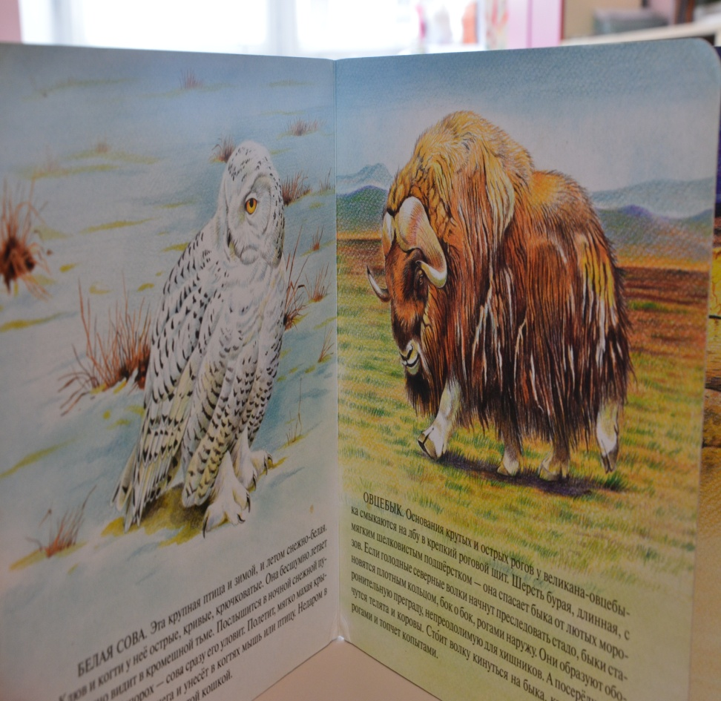
1 этап реализации проекта - подготовительный
На данном этапе был подобран разнообразный материал по данной теме: художественная и научная литература, дидактический материал, наглядный материал. Мы ознакомились с опытом работы других воспитателей по данной теме , как в нашем ДОУ, так и с помощью интернет ресурсов. Создание РППС .

Slide 10
Постановка вопроса перед детьми
Что вы знаете о животных севера?
Что бы хотели узнать еще?
Как можно это узнать?

Slide 11
2 этап реализации – основной
Исходя из вопросов детей и опираясь на уже имеющиеся знания мы реализовывали проект с помощью НОД, чтения разнообразной литературы, разнообразных развивающих игр, рассматривания иллюстраций, бесед, просмотра средств ИКТ. Дети активно самостоятельно делились друг с другом полученными знаниями.

Slide 12
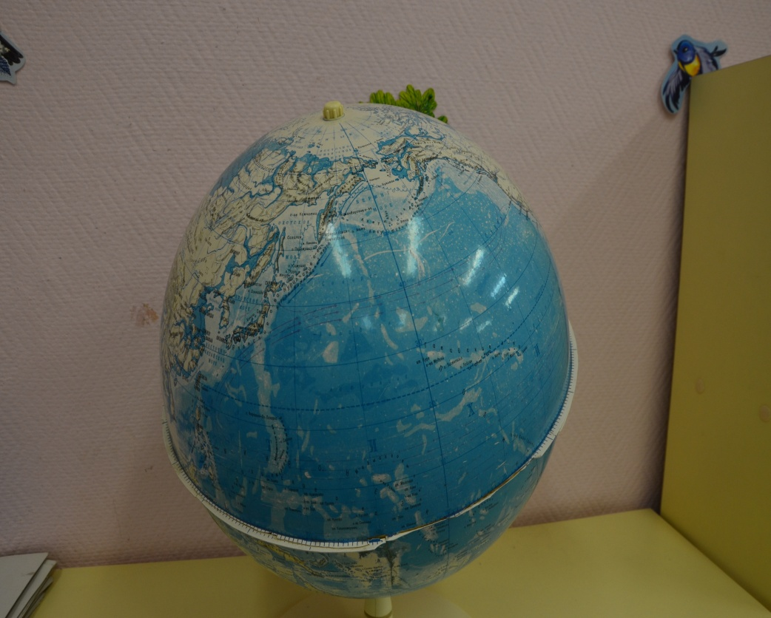
Познавательное развитие
«Путешествие к северному полюсу»
«Животные севера»
«Пингвиний пляж»

Slide 13
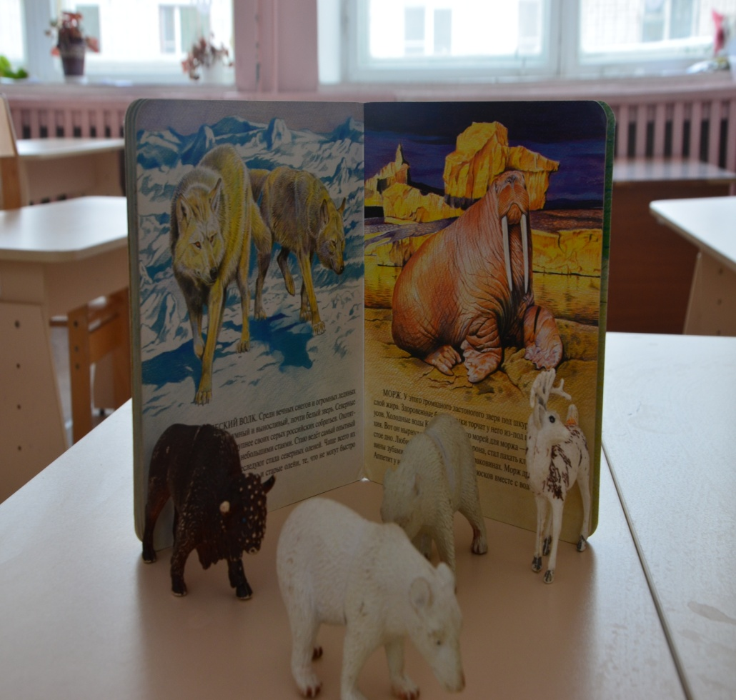
Развитие речи
Составление рассказов по картине «Северный олень», «Пингвины»
Ситуативный разговор «Зачем моржу бивни?»
«В гостях у северного ветра»

Slide 14
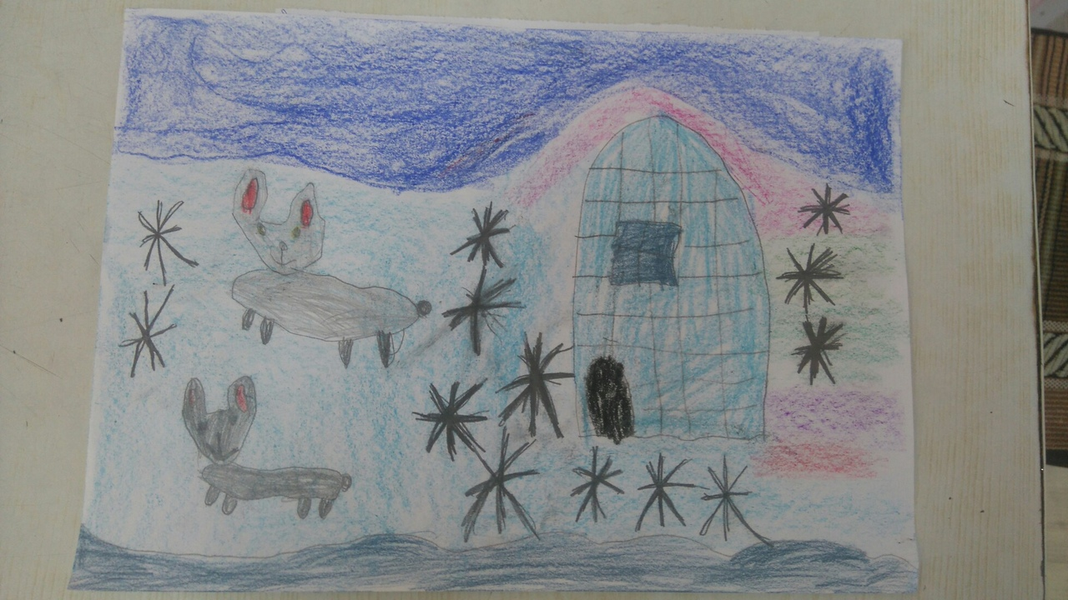
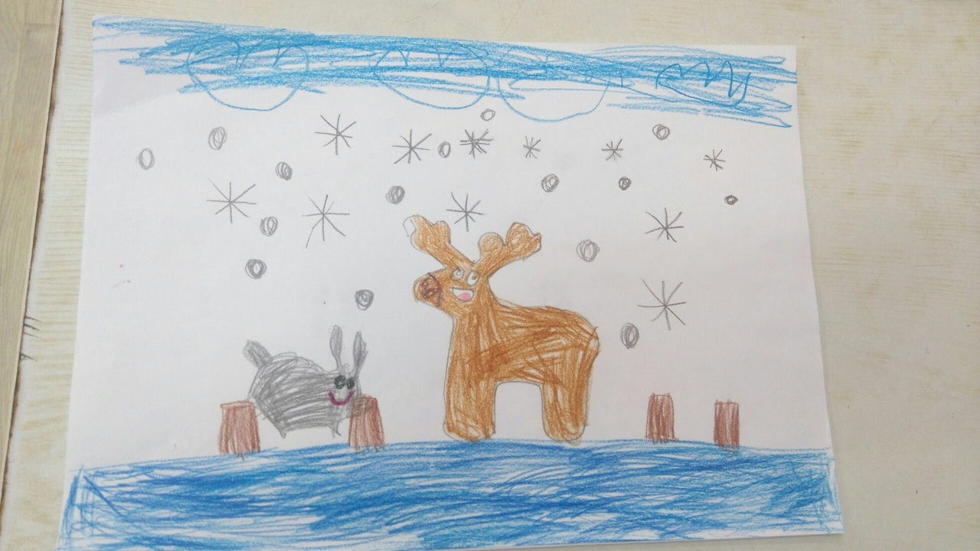
Художественное творчество

Slide 15
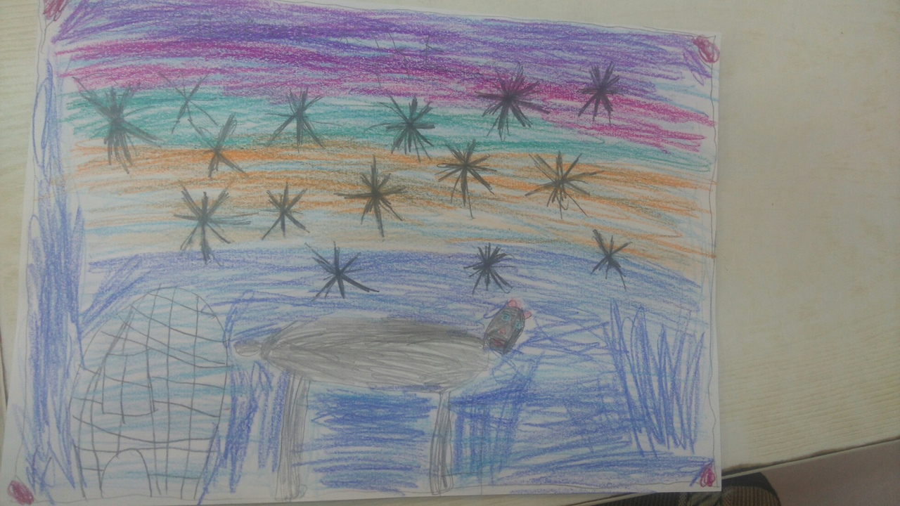
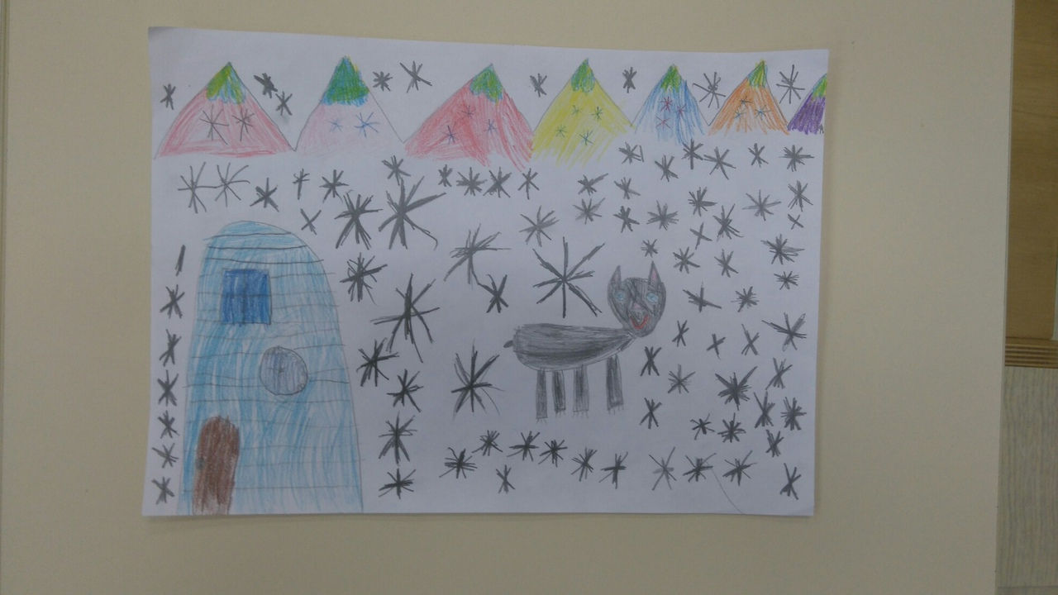

Slide 16
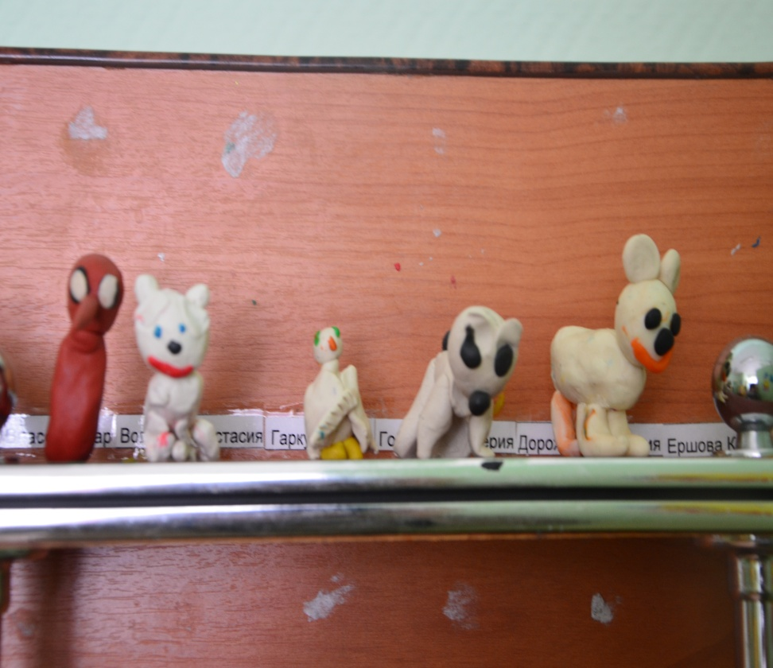
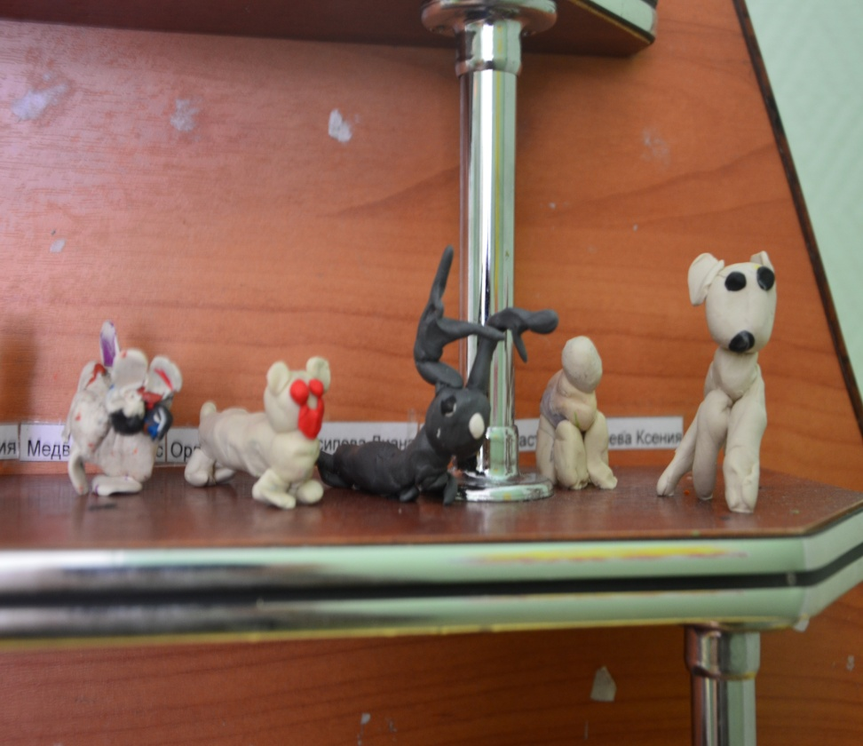
Лепка «Белый медведь»

Slide 17
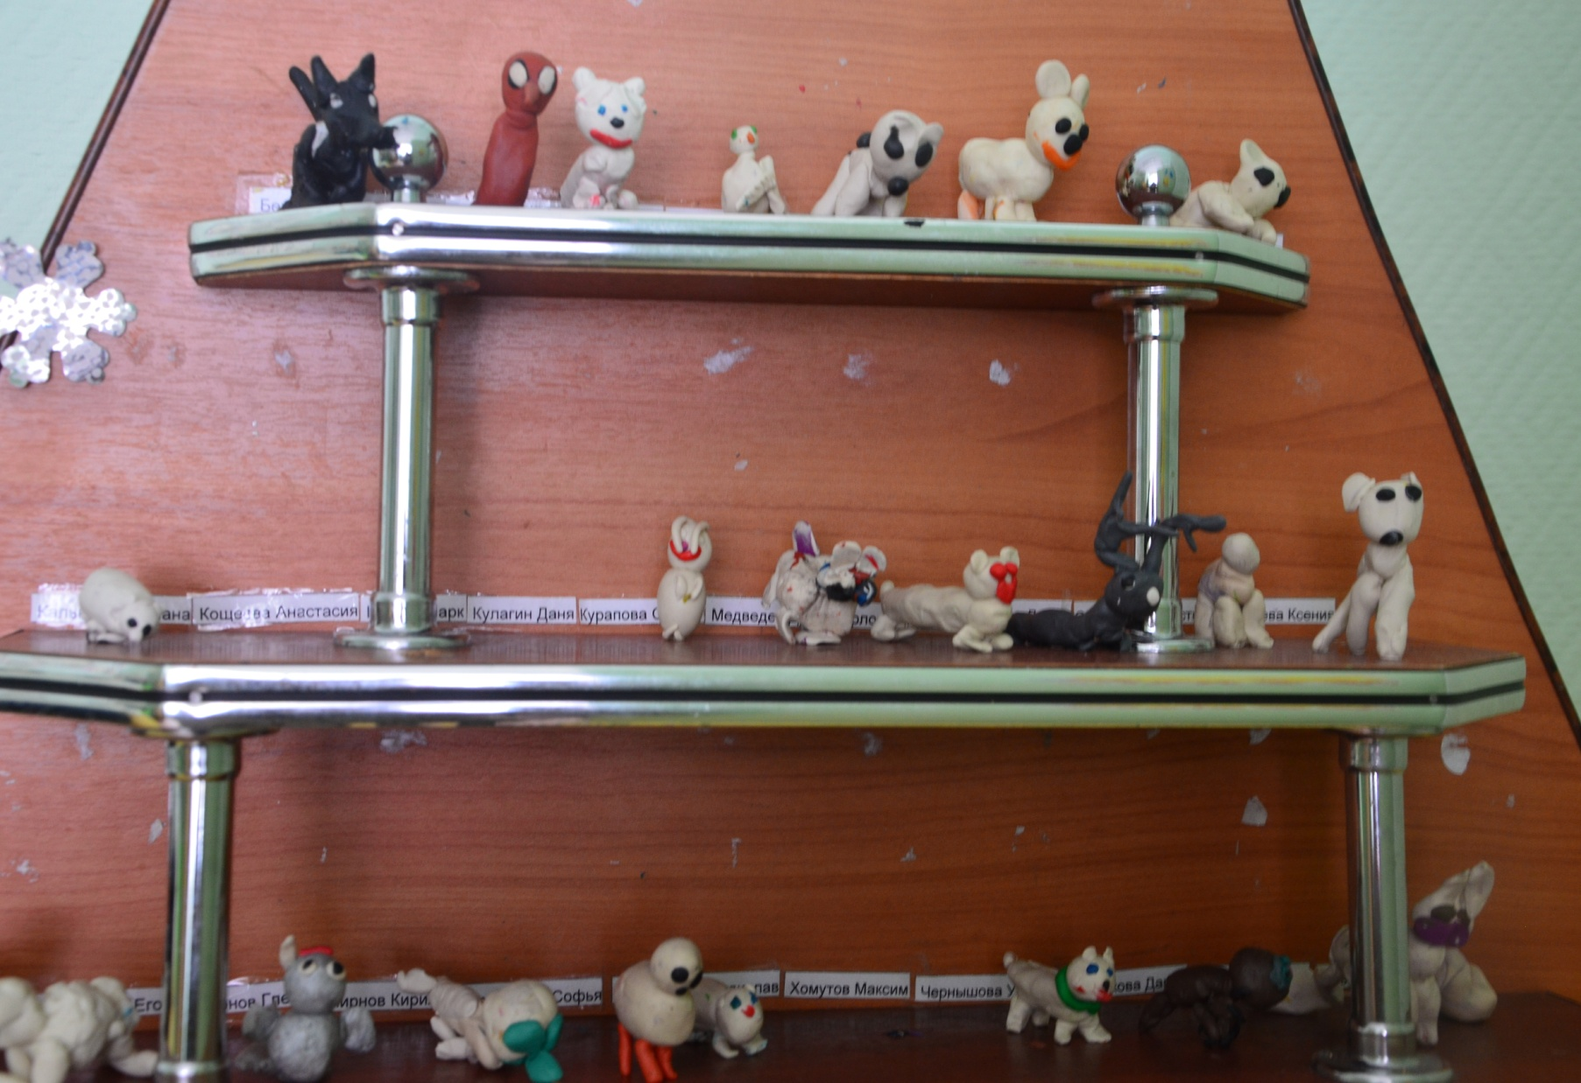

Slide 18
Работа с художественной литературой
Чтение сказок: «Отчего у белого медведя нос чёрный» (юкагирская сказка – пересказ Б. Привалова), «Кто оленя научил быстро бегать» (эвенкийская сказка).
Чтение рассказов:
С. Снегирёв «Пингвиний пляж», «Отважный пингвинёнок».
«Цветик – семицветик» В. Катаев.
Чтение стихов о животных и птицах холодных стран.
Загадывание загадок о животных и птицах холодных стран, разучивание скороговорок.

Slide 19
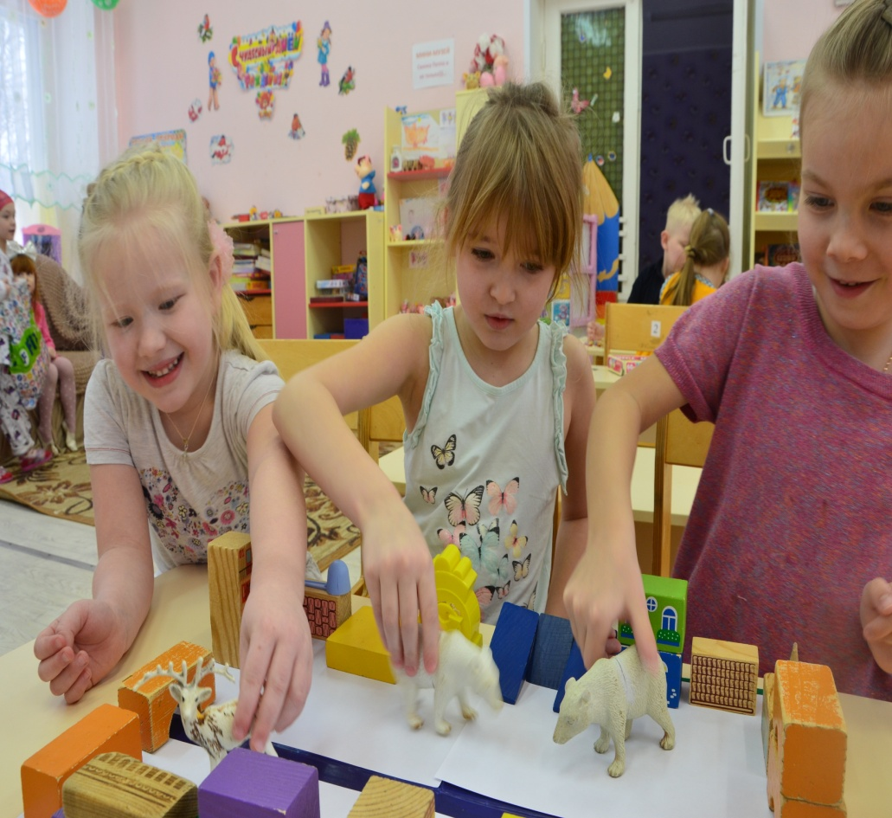
Игровая деятельность
Дидактические игры:
-«Один-три-пять»
-«Кого я видел в зоопарке?»
-«Кто где живёт?»
-«Угадай, кто это?»
-«У кого - кто?»
- Лото «животные севера»
-«Четвертый лишний»
Подвижные игры:
-«Белые медведи».
Сюжетно – ролевая игра:
-«Зоопарк».

Slide 20
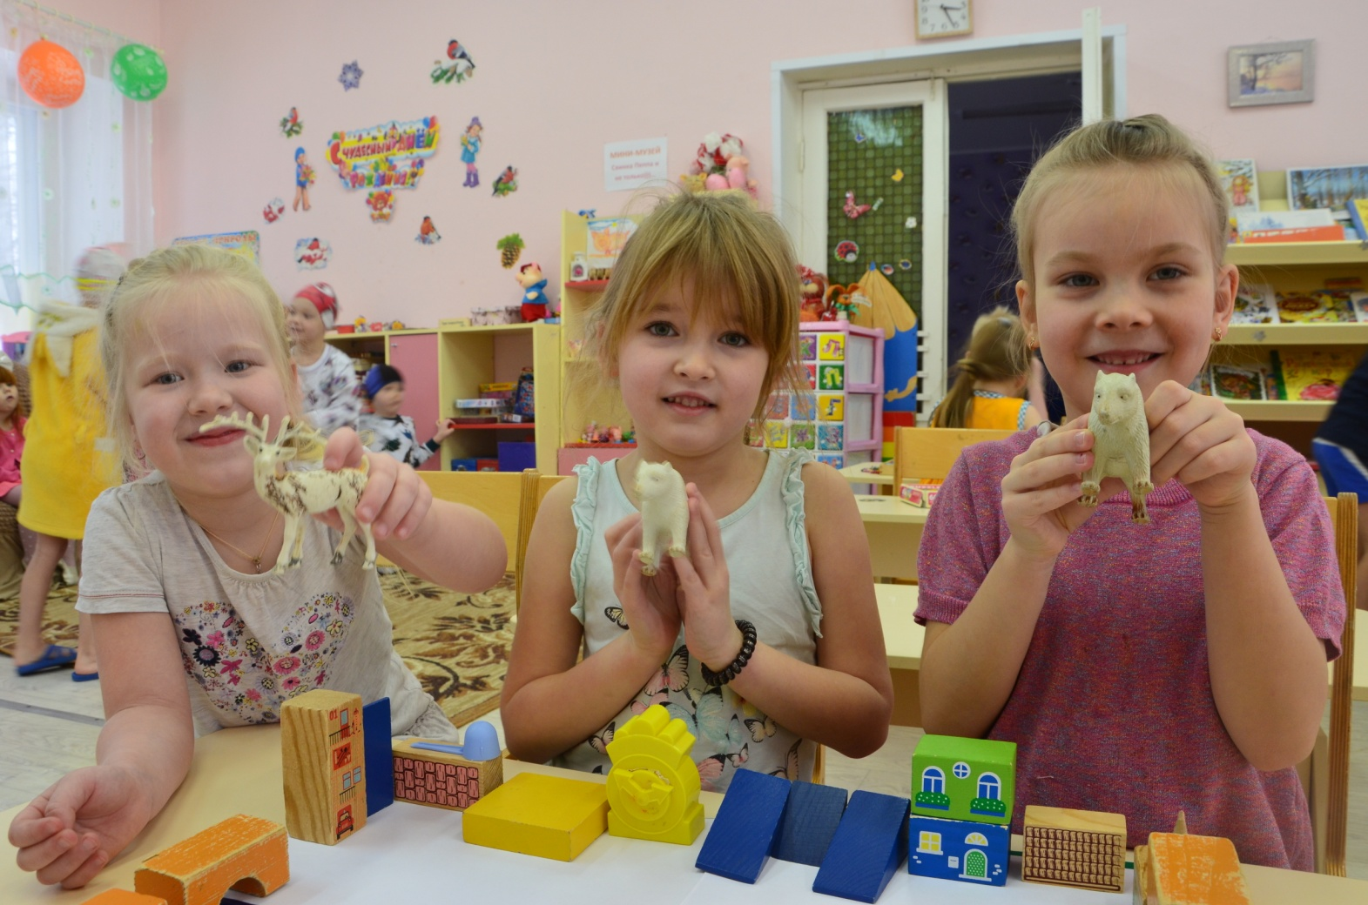

Slide 21
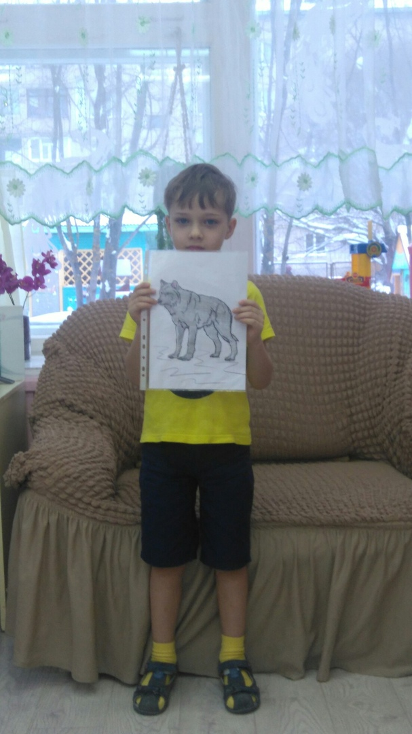
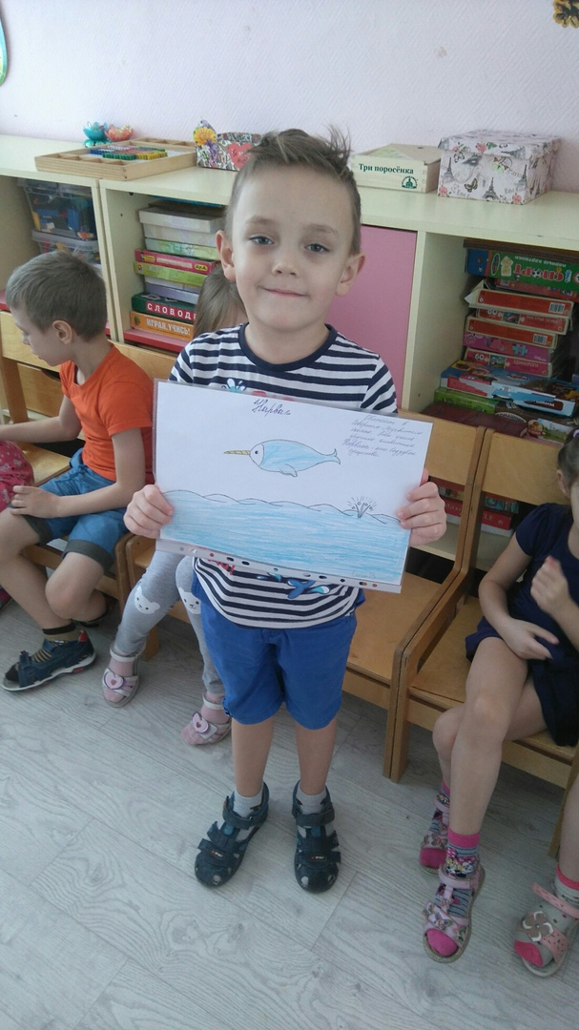
Презентация работ выполненных вместе с родителями

Slide 22
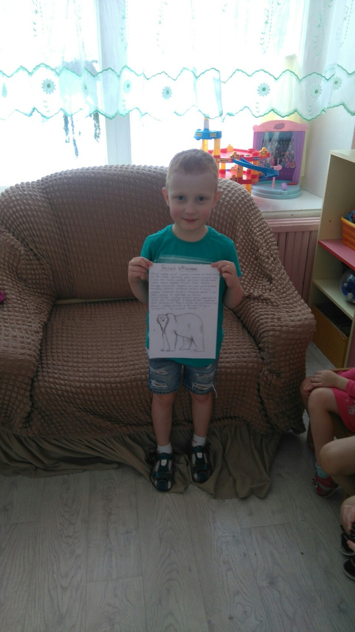
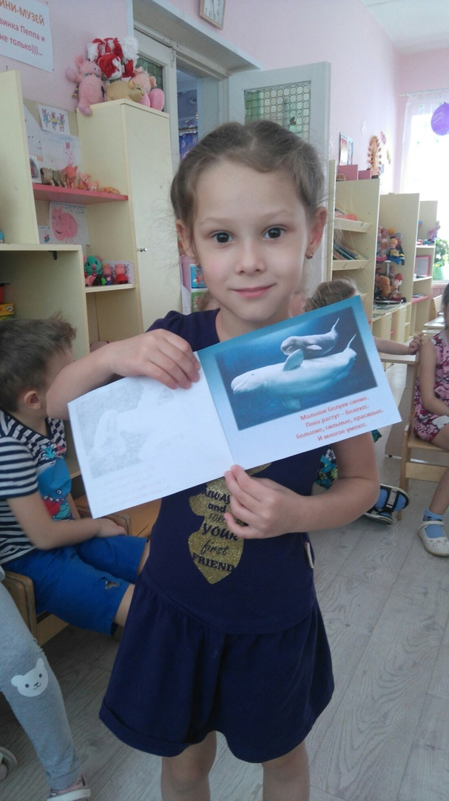

Slide 23
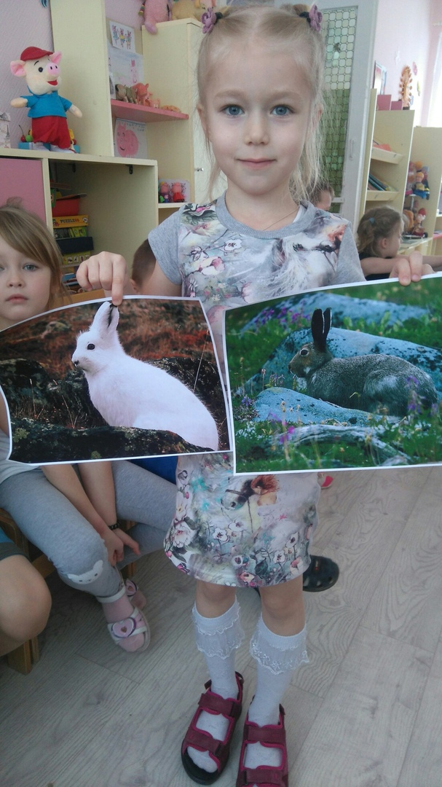
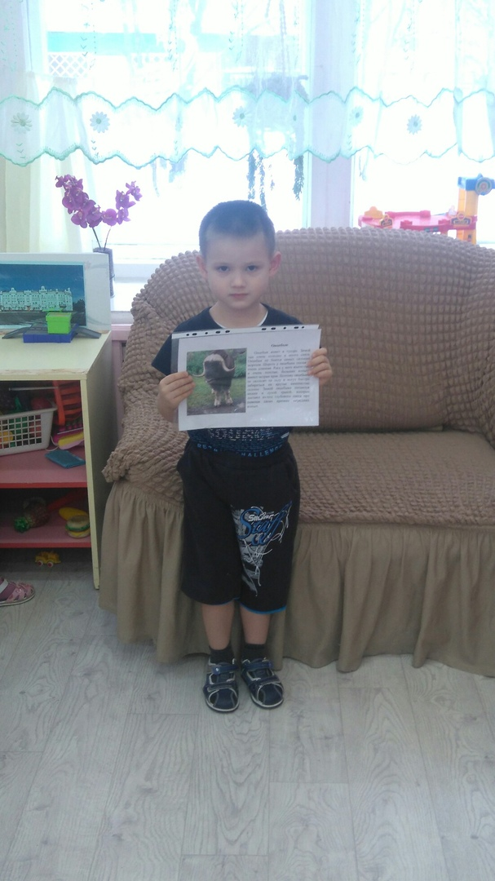

Slide 24
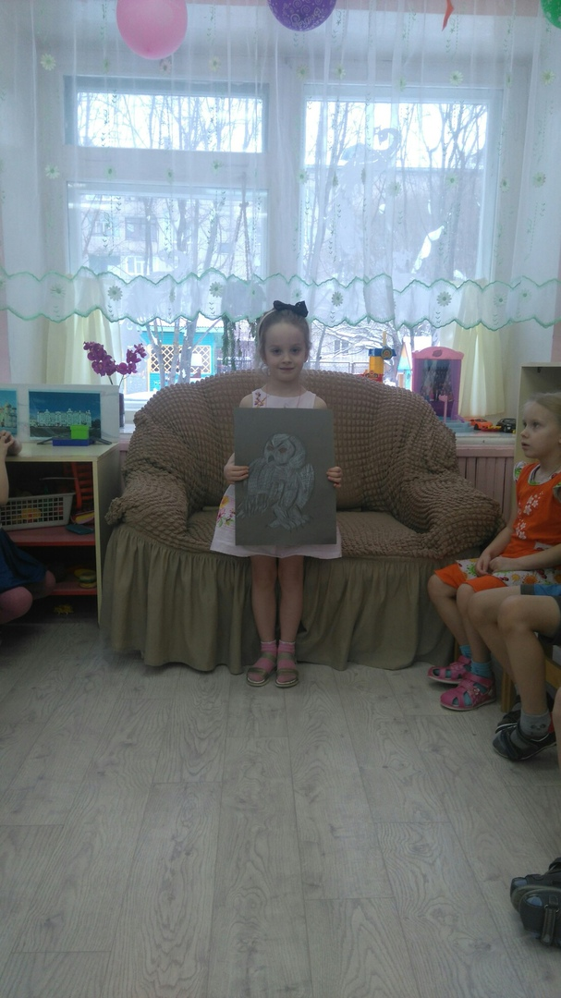
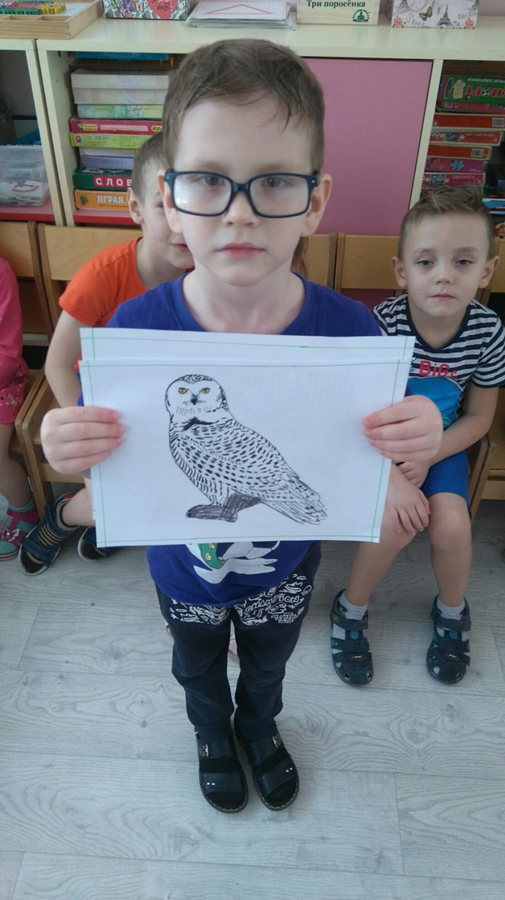

Slide 25
Дети сами в течение недели презентовали свои работы, рассказывали о животных, которых сами выбрали для изучения. Работы получились очень разнообразные и интересные. Дети получили большую информацию о многообразии животного мира севера, свободно отвечают на вопросы об их особенностях и образе жизни. Информация, которую преподносят сами дети усваивается значительно лучше)

Slide 26
3 Этап – анализ деятельности
В результате реализации проекта значительно расширились знания детей по изучаемой теме. Дети научились самостоятельно находить информацию и презентовать результаты своей деятельности. На протяжении всего проекта у детей и родителей отмечена высокая заинтересованность в деятельности. Родители так же отметили, что узнали много нового и для себя.

Slide 27
Взаимодействие с родителями привело к повышению уровня знаний детей о животных , укрепило детско-родительские отношения, положительно повлияло на уверенность детей у своих силах.
Родители стали помощниками и сотрудниками детям, что благоприятно отразилось на взаимодействии с воспитателями, повысился авторитет ДОУ в глазах родителей.
По итогам реализации проекта была организована выставка работ, где каждый мог найти для себя новую информацию

Slide 28


